Slide 1

「社員の声」で組織を変える
説明資料

Slide 2
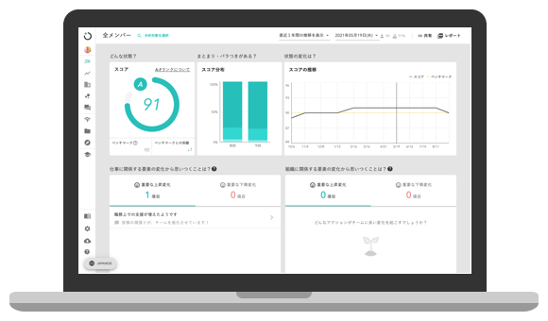

Wevoxとは？
Wevoxは、皆さんのサーベイ結果を元に
会社・チームのエンゲージメント※を把握する為のサービスです。
このたび、Wevoxの導入を検討することにしました。
※エンゲージメントとは、組織に対する自発的な貢献意欲や、主体的に仕事に取り組んでいる心理状態を
指標化したもので、企業の業績向上に直結することが証明されています。

Slide 3
Wevoxの導入検討の背景・概要・今後対応いただくこと
周知前に貴社に合わせて
内容変更をお願いします。
（導入検討の背景）
  ・組織の状態を可視化し、弊社の組織づくりを進めるため
  Wevoxを検討中。まずは一度Wevoxのサーベイを実施予定。
（概要）
・実名にてサーベイを実施
・今回の結果は経営陣・人事が確認
・配属部署ごとに部署の状態が点数化
（今後対応をいただくこと）
・今回、2018年9月3日（月）10時に配信予定
・初回のみ、全問32問回答（回答時間約3分）
※それ以降は導入確定後に頻度・質問数を検討

Slide 4

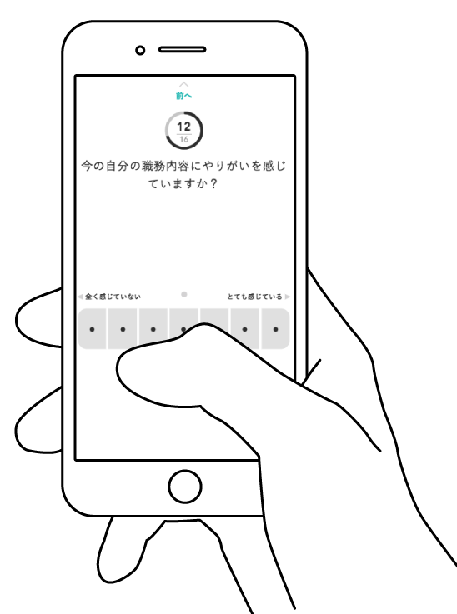
サーベイへの回答方法
皆さんにやっていただきたいことは、
非常にシンプルです。
メールを受信する
（Slackへの通知可能）
サーベイに回答する
(PC、タブレットでも回答可能)
※1人1人の回答URLは異なりますので、メールの転送や回答URLの共有はしないようお願いします。
※個人メールを登録している場合は、「no-reply@mail.wevox.io」のアドレスが受信できるよう確認ください。

Slide 5
サーベイへの回答方法
具体的には、下記のような質問をします。
(深く考えず、直感で答えてください)
仕事仲間とは仕事をする上で良好な関係ですか？
上司は自分の成長の手助けをしてくれていますか？
自分の意見や提案に対して、仕事仲間がちゃんと耳を傾けてくれていると感じますか？
最近、自身の仕事量についてどう感じていますか？
あなたは会社のミッション・ビジョンに共感していますか？
仕事を通じて自分の能力やスキルを高められていますか？
今の自分の職務内容にやりがいを感じていますか？
この会社では、働きに見合った報酬が支払われていると思いますか？
この会社は失敗したことよりも挑戦したことを讃えられる会社だと思いますか？
※「仕事仲間」「上司」は、自身が想像する対象で回答してください。

Slide 6
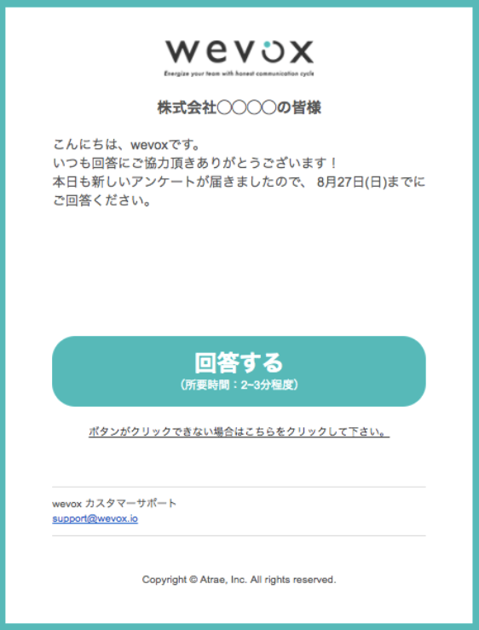
サーベイへの回答方法
左のようなメールが届きます。
内容を確認し、
「回答する」をクリックしてください。
✔Wevoxから届くメールの件名は以下です。
【株式会社◯◯◯◯の皆様】Wevoxから新しい質問が
届きました（◯年◯月◯日配信）
✔PC、スマートフォン等、あらゆるデバイスで回答可能です。

Slide 7
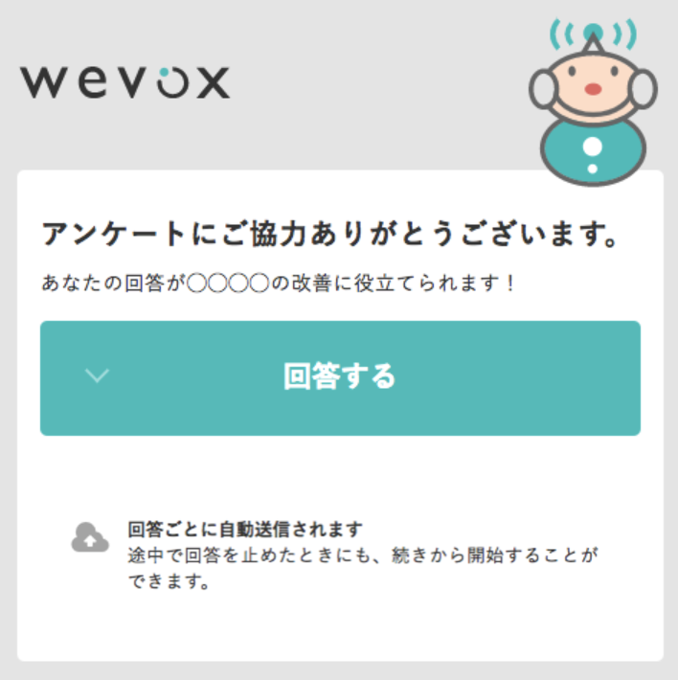
サーベイへの回答方法
WEBブラウザが立ち上がり、
左のようなページが表示されます。
✔ログインは不要です。
✔回答ごとに自動送信されます。
途中で回答を止めた場合でも、
続きから再開することができます。

Slide 8
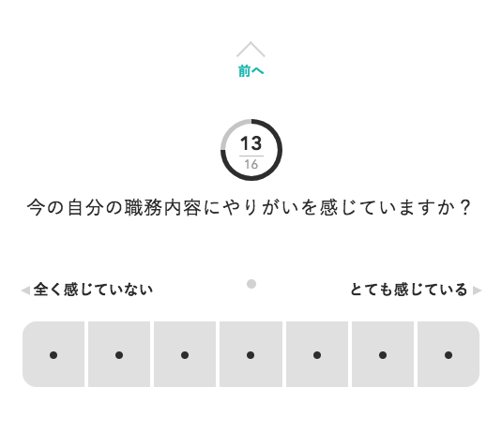
サーベイへの回答方法
前の質問に戻ります
左のようなページが表示されます。
近いものをご選択下さい。
✔前の質問に戻る場合は「前へ」を選択ください。
回答を選択すると次の質問に進みます

Slide 9
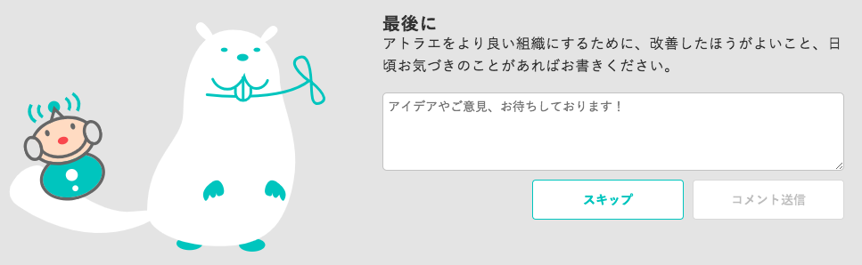
サーベイへの回答方法
最後に任意でコメントできるようになっています。
✔「コメント送信」または「スキップ」を押すと、回答が完了します。
「ありがとうございます」という画面が確認できたら、回答終了です。
◯◯◯
※あくまで会社をよくするために、意見を記載するものです。
個人の誹謗中傷は、記載しないようお願いいたします。

Slide 10
最後に
周知前に貴社に合わせて
内容変更をお願いします。
サーベイの結果を元にWevoxの導入を判断します。
今後本導入が確定した際には、改めて
皆さんに詳細を共有をいたします。
より良い組織にしていきたいと思っていますので、
回答のご協力をお願いいたします。

